Slide 2
Kreativitet, inspiration &
x-tra mycket kärlek

Slide 3
Primär målgrupp: Äldre personer med intellektuell funktionsnedsättning. (Pensionärer och de som närmar sig pension)
Arvsfondsprojekt: November 2020 - Februari 2024
Projektägare: Studieförbundet Vuxenskolan Västra Götaland
SENIOR

Slide 4
Varför KiX-metoden?
Egenmakt
Socialt sammanhang
Delaktighet
Miljöombyte
Motverkar ensamhet
Trygghet
Kompisar
Hälsofrämjande
Ansvar
KASAM
Stimulans
Rutiner
SENIOR

Slide 5
Aktiv
Fritid
Tillsammans

Slide 6
Fritid-Fri tid
Fri tid syftar till att det finns tid som är uppbokad, exempelvis tid för arbete
För någon som har ett arbete infinner sig vanligen fritid en stund på kvällen på vardagar och lite mer på helgen
SENIOR

Slide 7
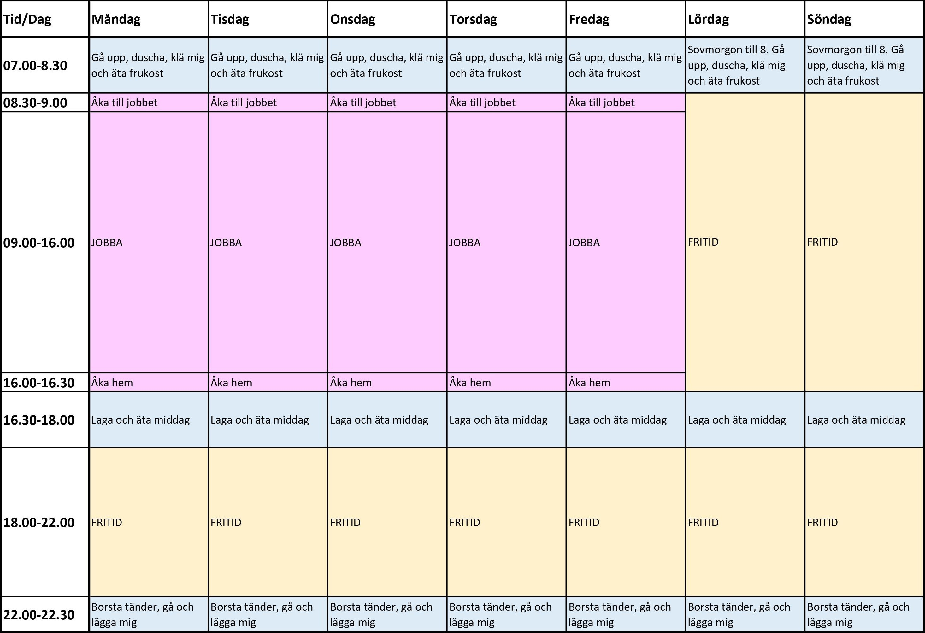
Veckoschema – så kan det se ut för dig som jobbar
Bild från arvsfondsprojektet: Gott liv som äldre
SENIOR

Slide 8
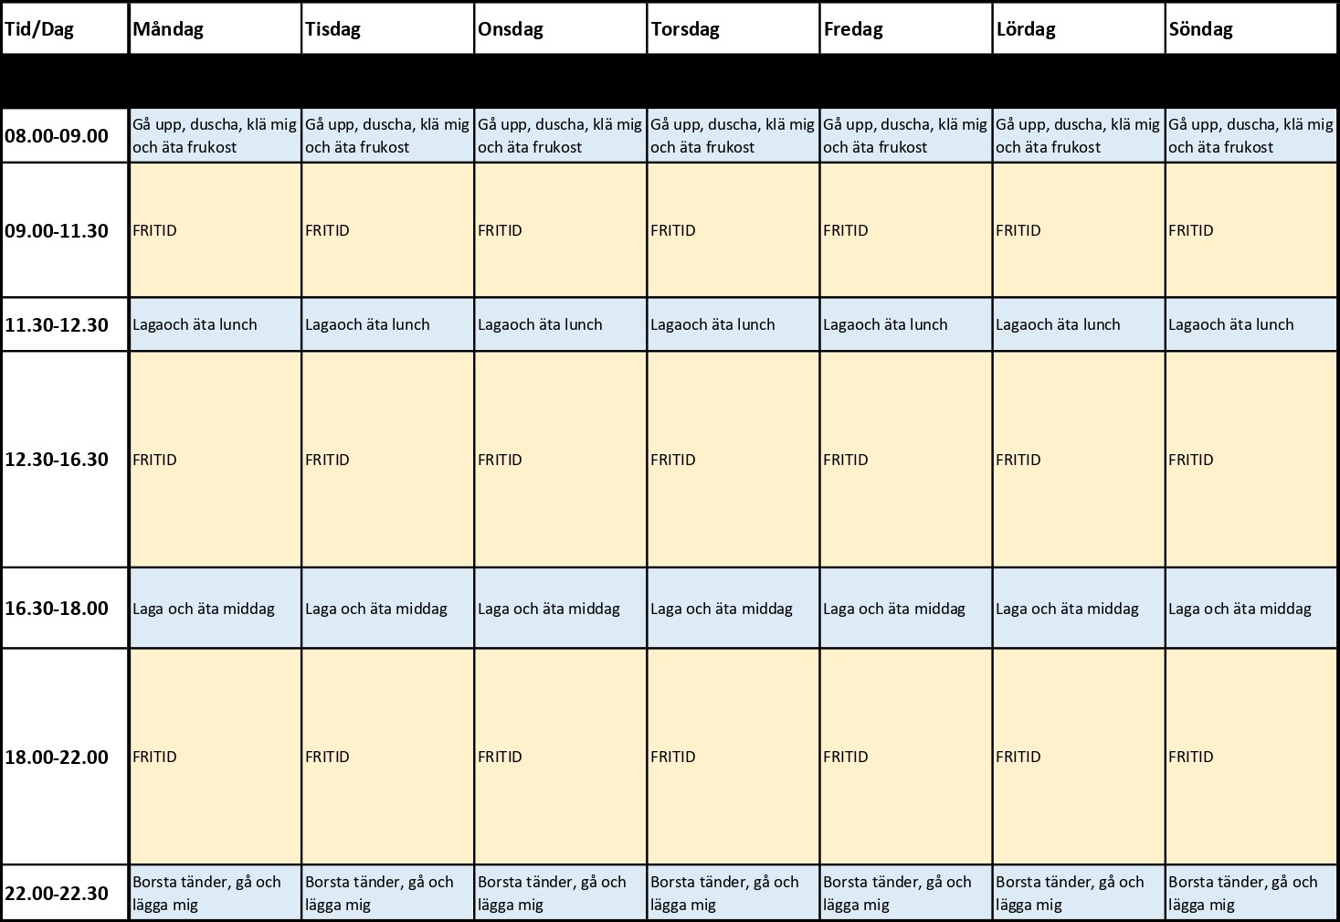
Veckoschema – så kan det se ut för dig som pensionär
Bild från arvsfondsprojektet: Gott liv som äldre
SENIOR

Slide 9
Fritid-Fri tid
En vardag fylld av fri tid kan vara härlig under en begränsad tid, som en semester exempelvis.
När ens vardag över tid saknar regelbundna aktiviteter blir det upp till individen själv att skapa en struktur över dagen.
Detta kan upplevas som både svårt och stressande.
SENIOR

Slide 10
Vad behövs för att vara lycklig?
Något att göra
Något att se fram emot
Någon att tycka om
Genom att delta i KiX ökar chanserna att dessa kriterier uppfylls.
SENIOR
Notes:
Ändra bild, ta bort fotot?

Slide 11
"Det är väldigt nyttigt att träffa andra människor och det gör vi ju när vi kommer till KiX"
Viktoria, KiX-deltagare Lerum
SENIOR

Slide 12
KiX-metoden
Metoden främjar hälsan, motverkar utanförskap och stärker KASAM (känsla av sammanhang).
Studiecirkelform
Deltagarna bestämmer innehåll
Miljöombyte
Trygg och social gemenskap
Kan användas inför och efter en pension
SENIOR

Slide 13
Metodens fem material
SENIOR

Slide 14
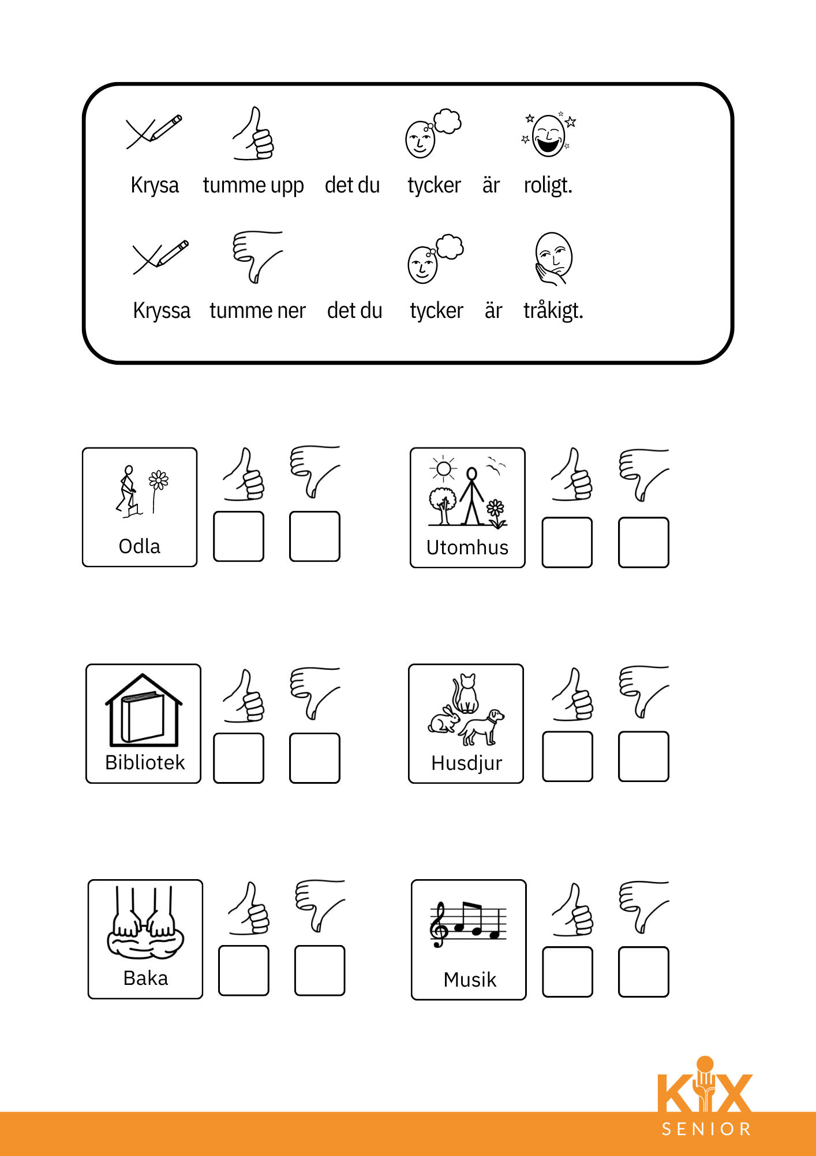
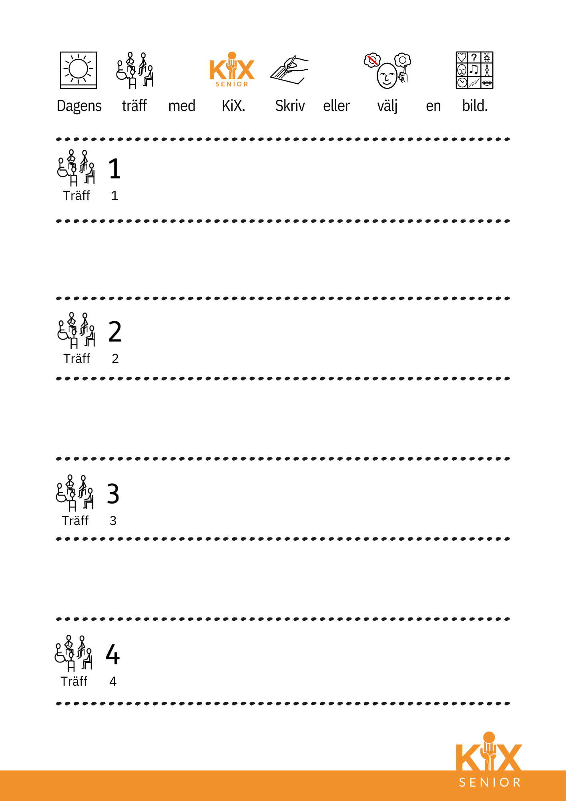
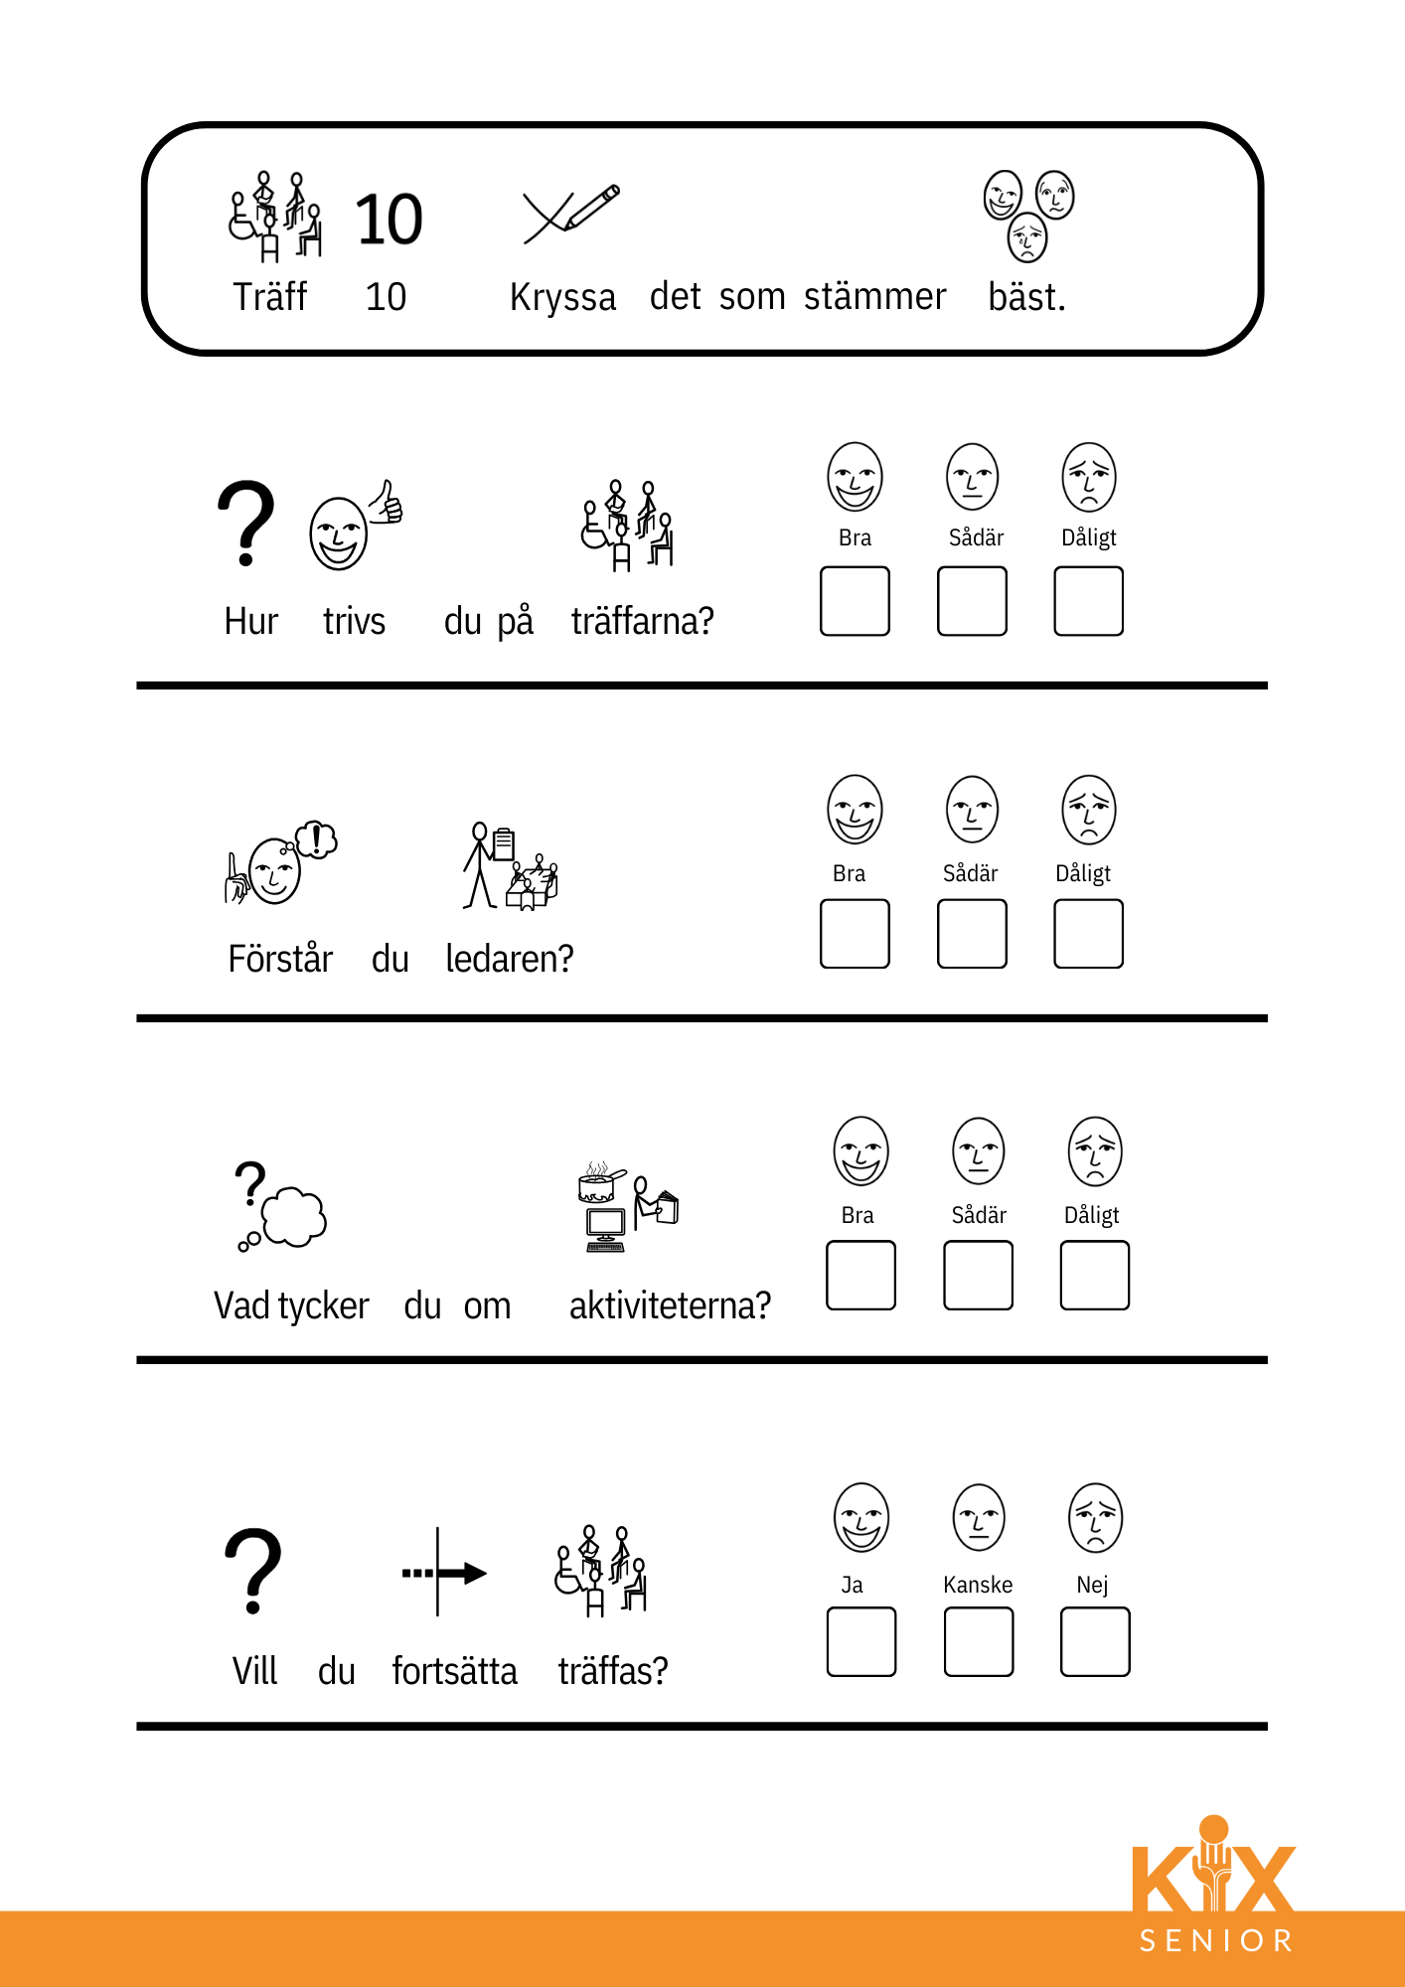
Deltagarmaterial
intresseenkät
loggbok
utvärdering

Slide 15
Metodbeskrivning
Bakgrund och målgrupp
Syfte, mål och KASAM
KiX- metoden
Starta verksamhet
Möjliga vägar till finansiering

Slide 16
Cirkelledarmaterial
Bakgrund till KiX
Materialbeskrivning
Hur en träff ser ut
Tips och övningar
Utrymme för anteckningar

Slide 17
Introduktionsfilm
10 minuter lång
Presentation av KiX Senior
Introduktionsfilmen är ett komplement till Studieförbundet Vuxenskolans cirkelledarutbildning
SENIOR

Slide 18
Aktivitetskortlek
Inspirationsverktyg
Bidrar till rörelse, kreativitet och delaktighet
Hjälper till med alternativ
Består av 156 aktiviteter
Bildstöd

Slide 19
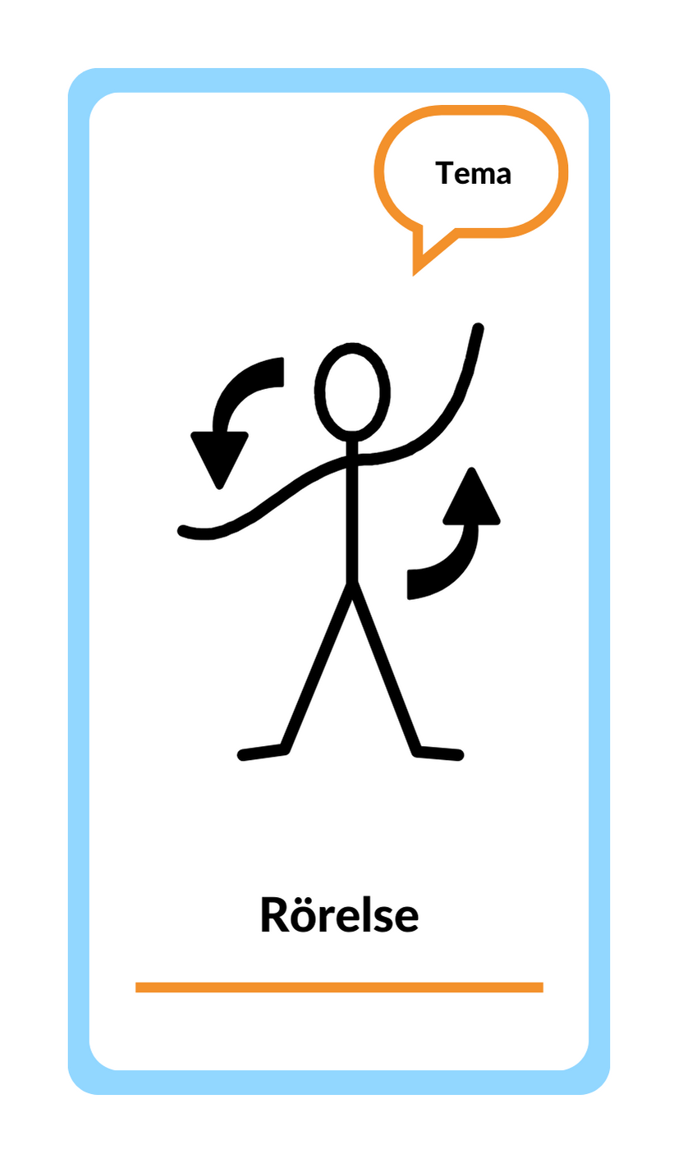
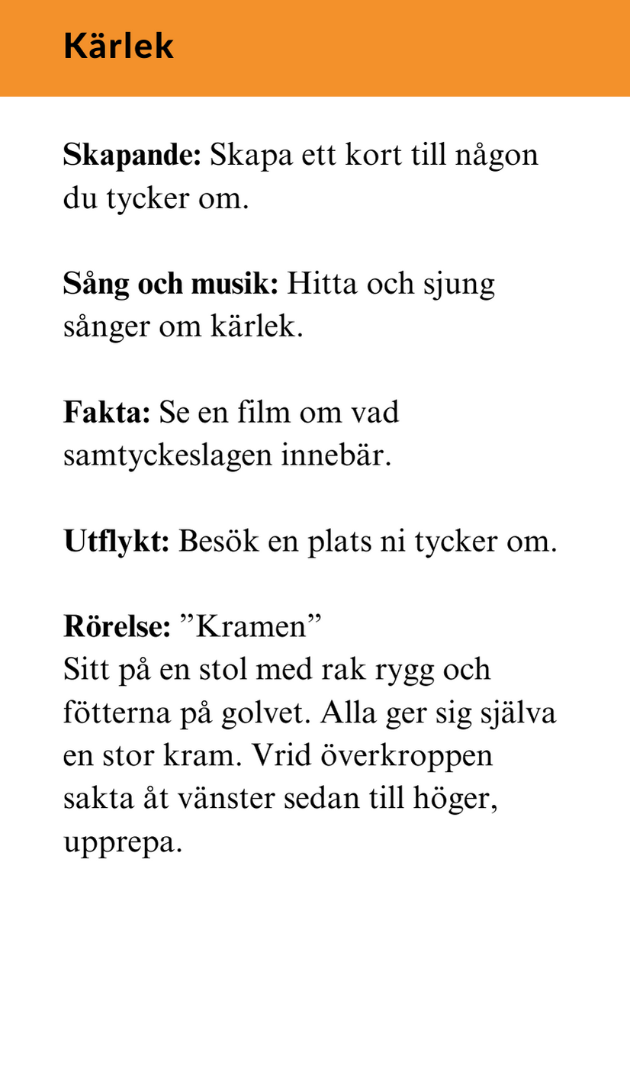
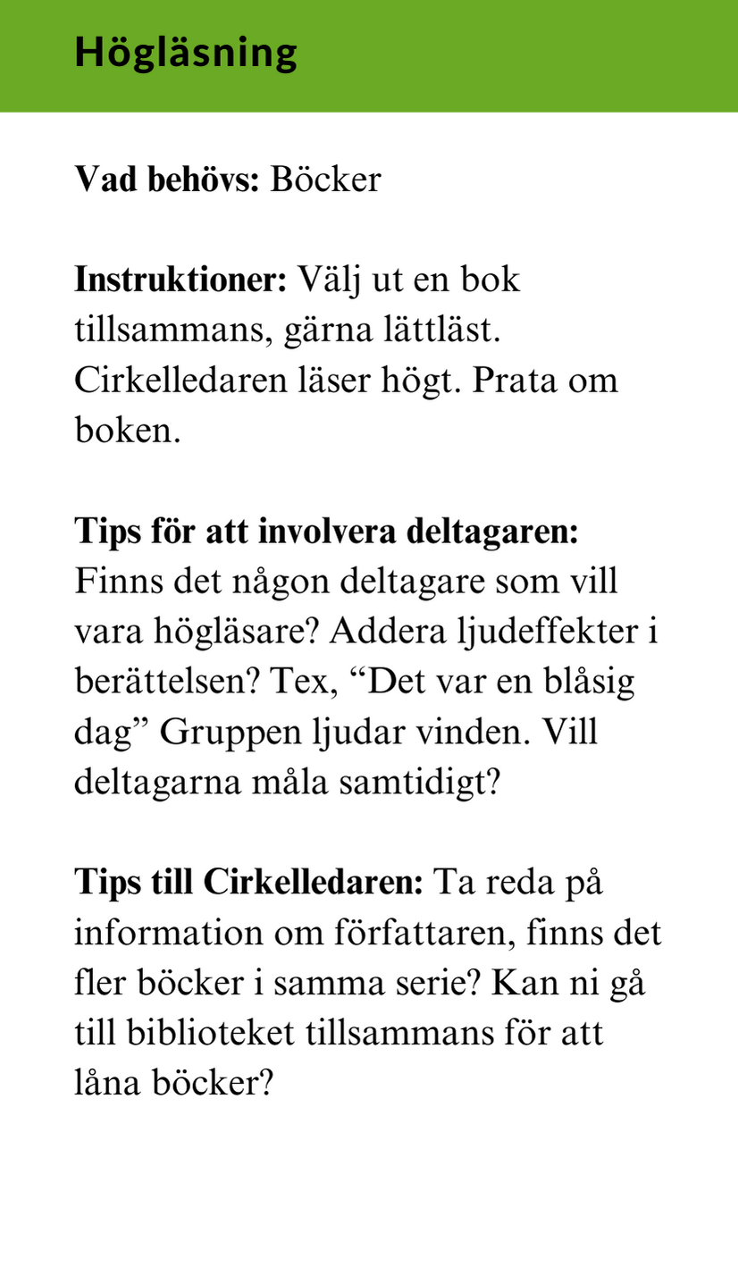
Aktivitetskortlek

Slide 20
Alla har rätt
och behov
till en
meningsfull fritid

Slide 21
Cirkelledarens roll
En lyhörd och kreativ person
Har stor tilltro till gruppen
Har inget omvårdnadsansvar
Leder gruppen utan att bestämma innehållet
Är nyfiken på KiX Seniors metodmaterial som fokuserar på delaktighet
SENIOR

Slide 22
Samverkan
Kommun + Civilsamhälle = Lyckat resultat
SENIOR

Slide 23
Kontakt och material
Konta
Studieförbundet Vuxenskolan Västra Götaland vgregion@sv.se
0522- 65 33 33 eller ta kontakt med din lokala SV-avdelning!
SENIOR

